Slide 1
MHW3
Lorenzo Basile
1000005358
29/04/2022

Slide 2
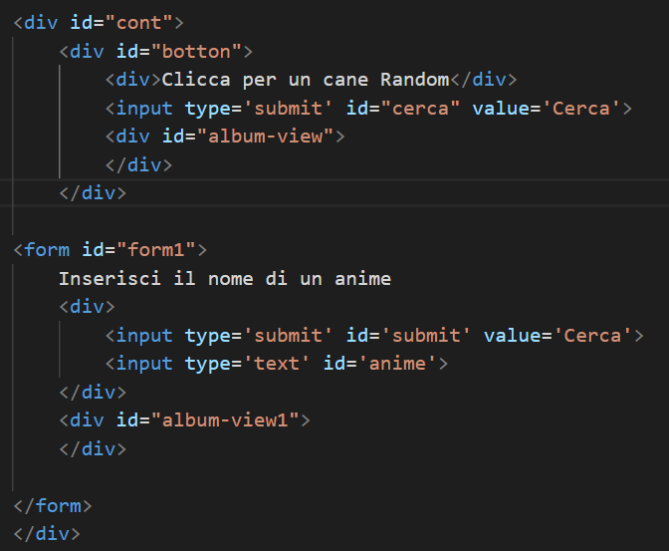
Layout HTML
L’mhw3 è stato creato a partire dal sito svolto per l’mhw1. L’html non è cambiato se non per l’inserimento di questi due blocchi di codice. Il primo utilizzato per l’API1 (senza autenticazione), il secondo si riferisce all’API che utilizza OAUTH2.

Slide 3
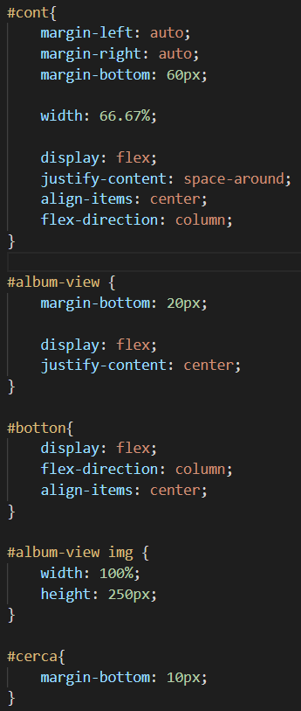
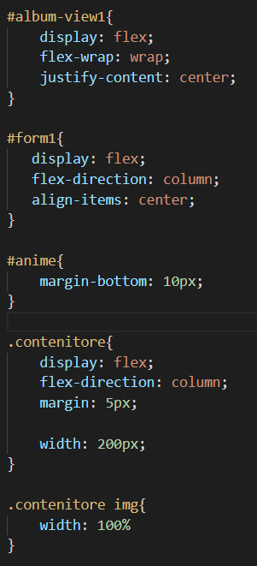
Css

Slide 4
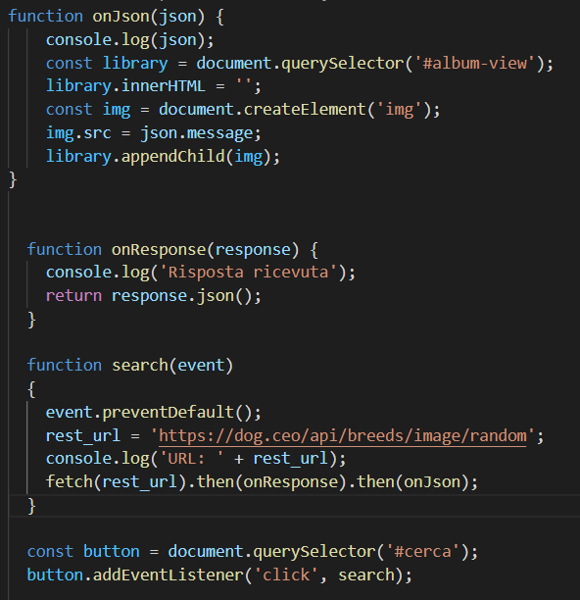
Javascript API1
https://dog.ceo/api/breeds/image/random tale api rest non richiede alcuna autenticazione od API key.
L’utilizzo di queste API consiste nel generare una foto casuale di un cane ad ogni click sul tasto cerca.
Nel momento in cui viene premuto il bottone, viene inviata la richiesta al sito, la risposta sarà l’url di una di una foto di un cane random, successivamente aggiunta dinamicamente al div «album-view».

Slide 5
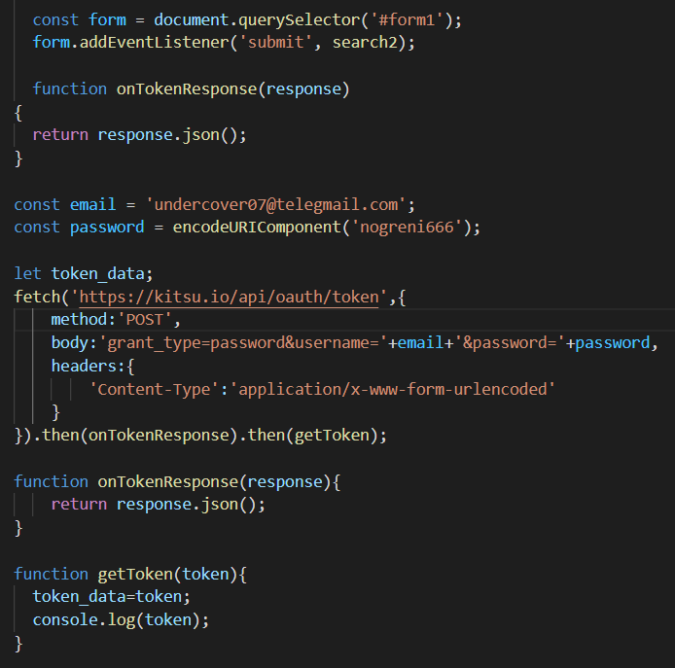
Javascript API2 Kitsu
Tali API Rest richiedono l’autenticazione di tipo OAuth2, di conseguenza ho dovuto richiedere il token tramite un metodo POST, inserendo email e password utilizzate per la registrazione al sito.
https://kitsu.docs.apiary.io/

Slide 6
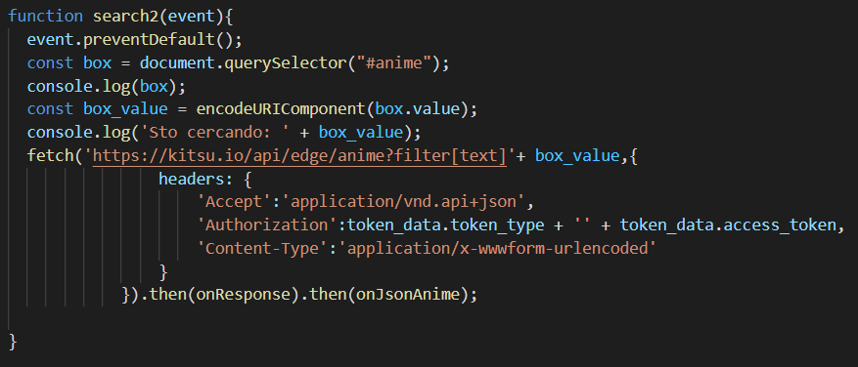
Javascript API2 Kitsu
La funzione search2 si occupa di effettuare la richiesta effettuando l’inserimento del titolo e autenticandosi con il token precedentemente ricevuto tramite la fetch.

Slide 7
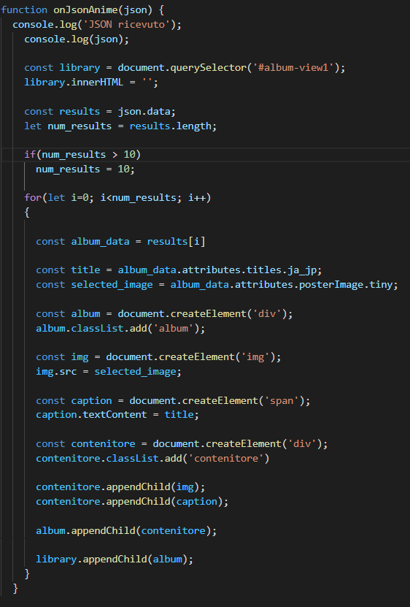
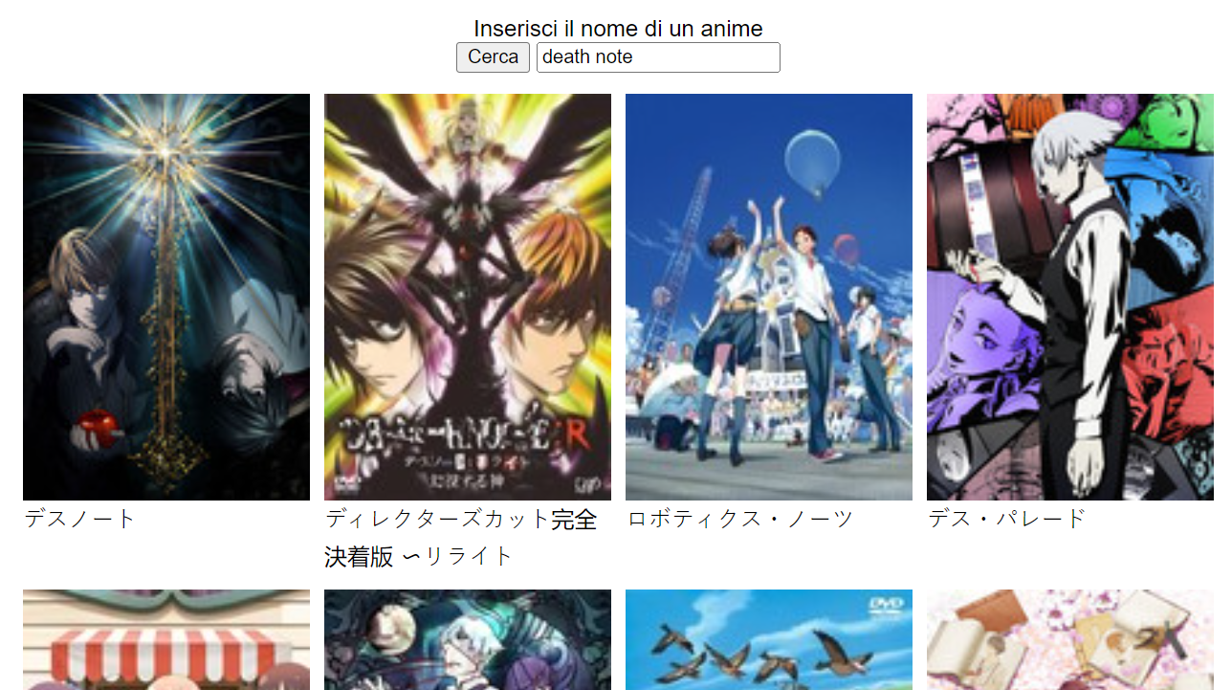
Javascript API2 Kitsu
L’API è stata implementata in modo da permettere all’utente di scrivere il nome di un Anime e mostrare fino a 10 poster delle stagioni e da averne il titolo in giapponese di sotto. Tali informazioni appaiono al click dopo l’inserimento di un titolo aggiungendo dinamicamente dei div all’interno di album-view1.

